Slide 1
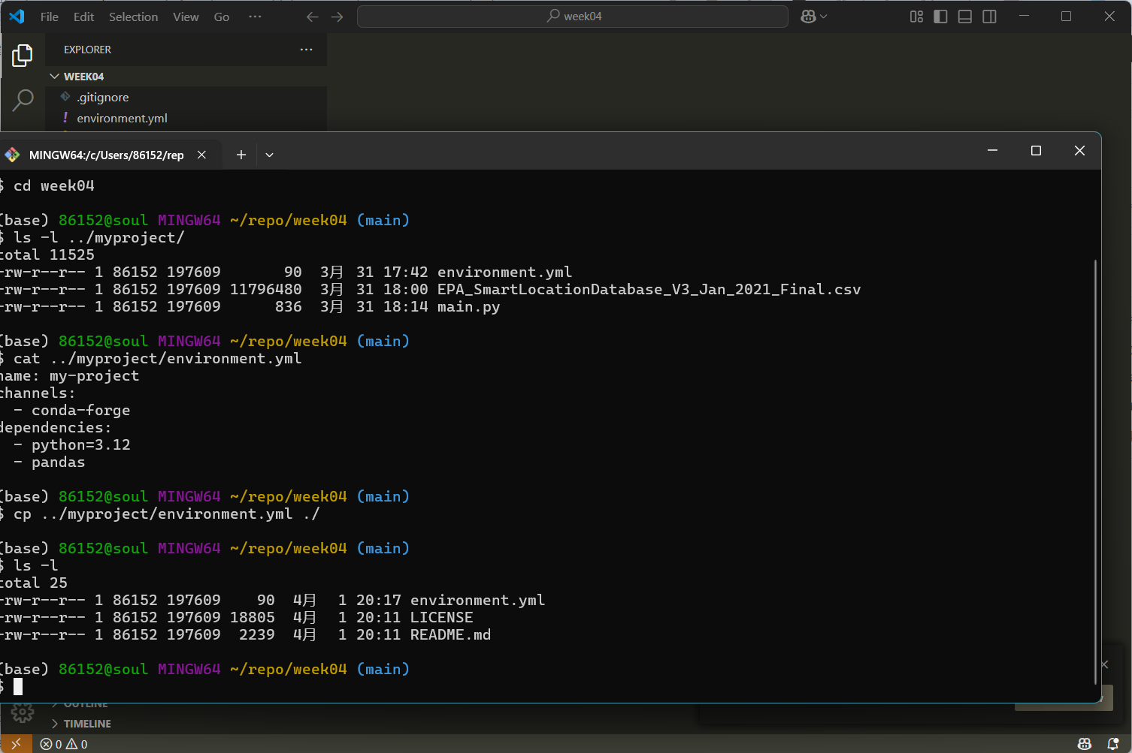
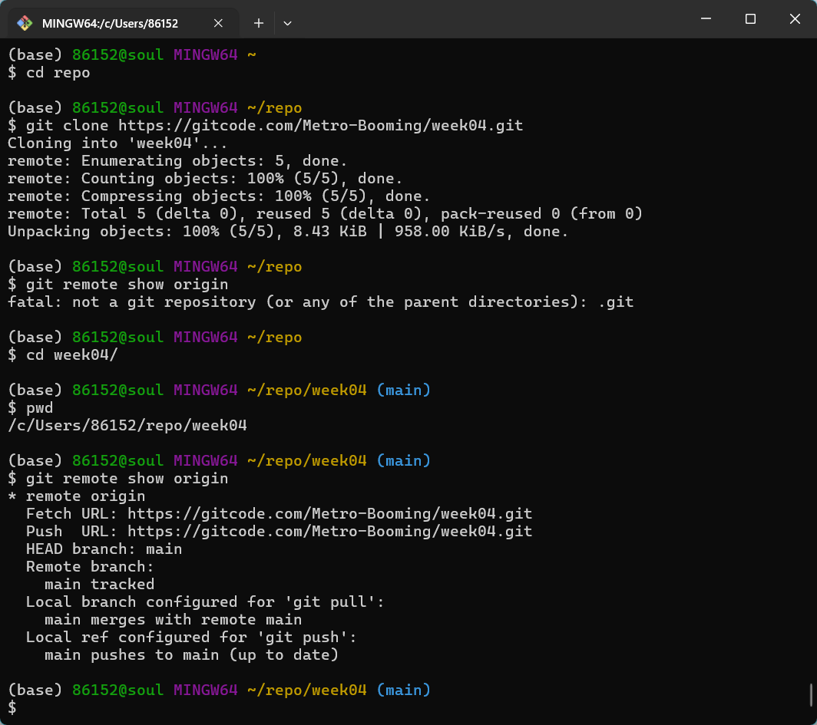

Slide 2
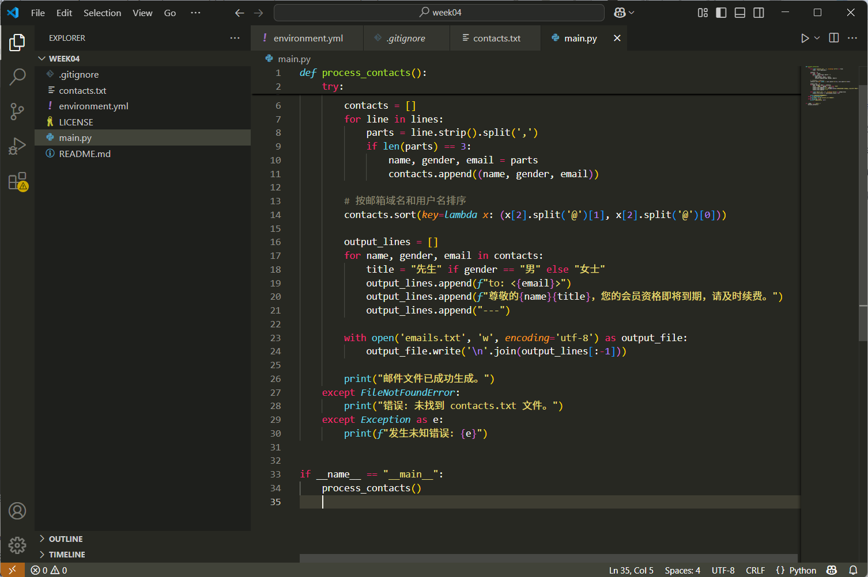
没有调试出week04 conda，绕过防火墙也没用

Slide 3
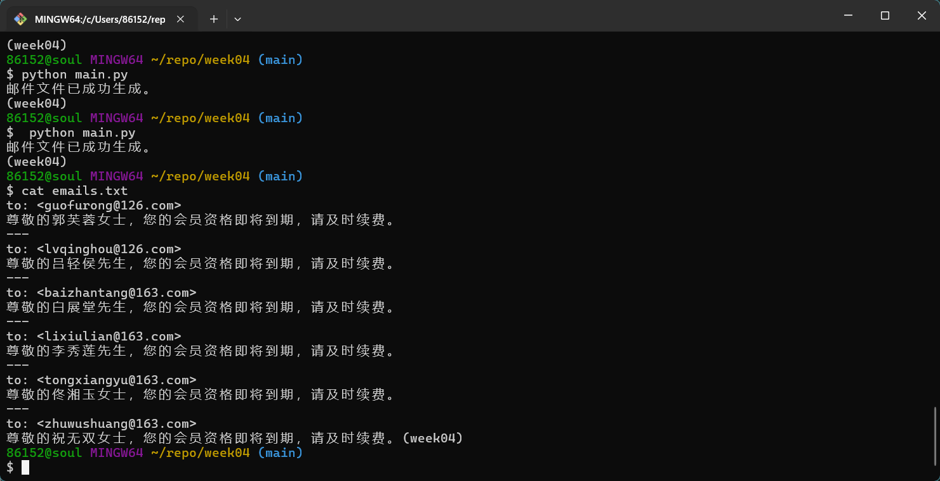
在 (pdb) 提示符下练习使用 l (显示代码)、n (执行当前行)、p (打印表达式)、s (步入调用)、pp (美观打印)、c (继续执行) 等命令

Slide 4
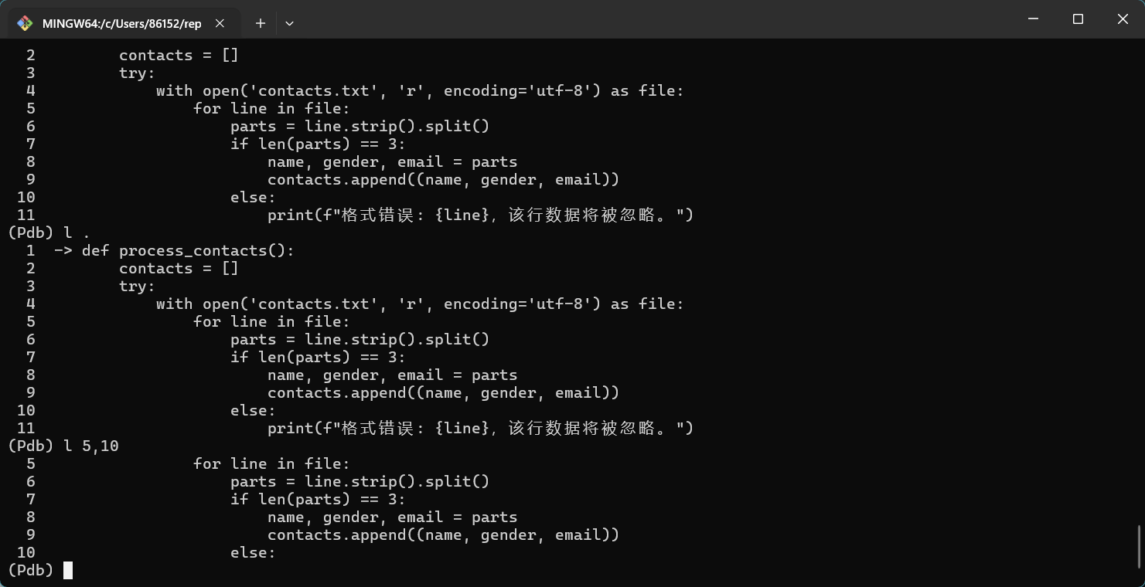
在 (pdb) 提示符下练习使用 l (显示代码)、n (执行当前行)、p (打印表达式)、s (步入调用)、pp (美观打印)、c (继续执行) 等命令
调试器
在 (pdb) 提示符下练习使用 l (显示代码)、n (执行当前行)、p (打印表达式)、s (步入调用)、pp (美观打印)、c (继续执行) ，q(退出) 等命令

Slide 5
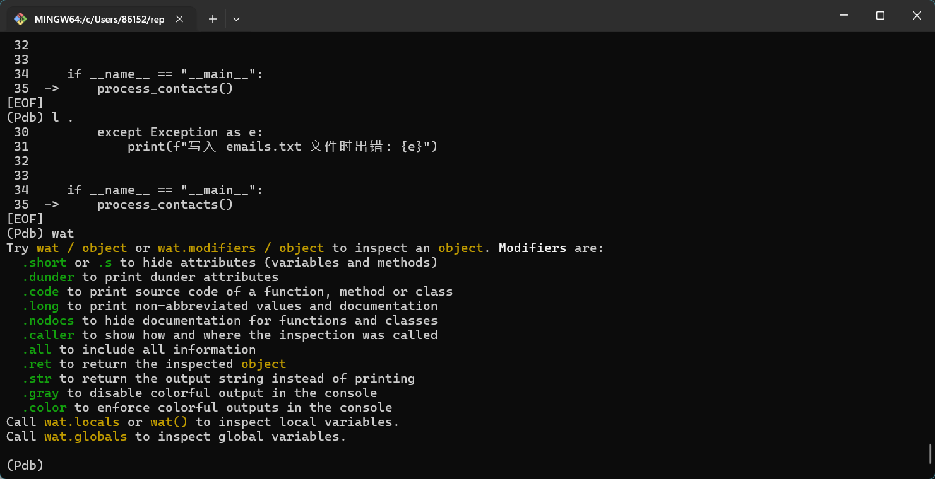
大的语句里包含子语句，一个define为一个大语句；
语句里包含表达式；
语句和表达式均可嵌套；

Slide 6
